Slide 1
Romantismus
Německo
Objevuje se více než v jiných literaturách mystická a náboženská romantika (jak v literatuře, tak v malířství).
Jenská škola (tzv. raná romantika, Frühromantik):
Novalis: Modrá květina (nedokončený román; rovněž pod titulem Heinrich z Ofterdingenu) jako symbol něčeho nedosažitelného, představuje postoj raného něm. romantismu obecně.
Heidelberská škola (tzv. vrcholná romantika, Hochromantik):
Achim von Arnim, bratři Grimmové, Jean Paul, E. T. A. Hoffmann; fantastické motivy, inspirace v lid. slovesnosti a její sběr

Slide 2
Romantismus
Německo
R. se projevoval také v hnutí Sturm und Drang (Bouře a vzdor), nejvýznamnější představitelé: J. W. Goethe, Friedrich Schiller (drama Loupežníci)
Osamoceným, ale velmi vlivným autorem se stal Friedrich Hölderlin s dvoudílným románem Hyperion

Slide 3
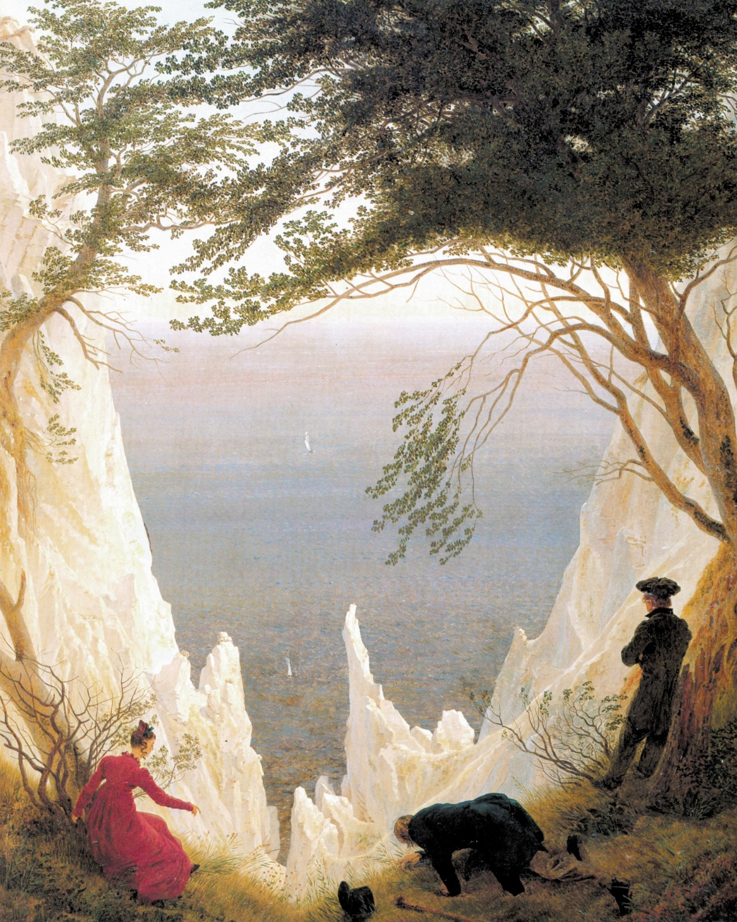
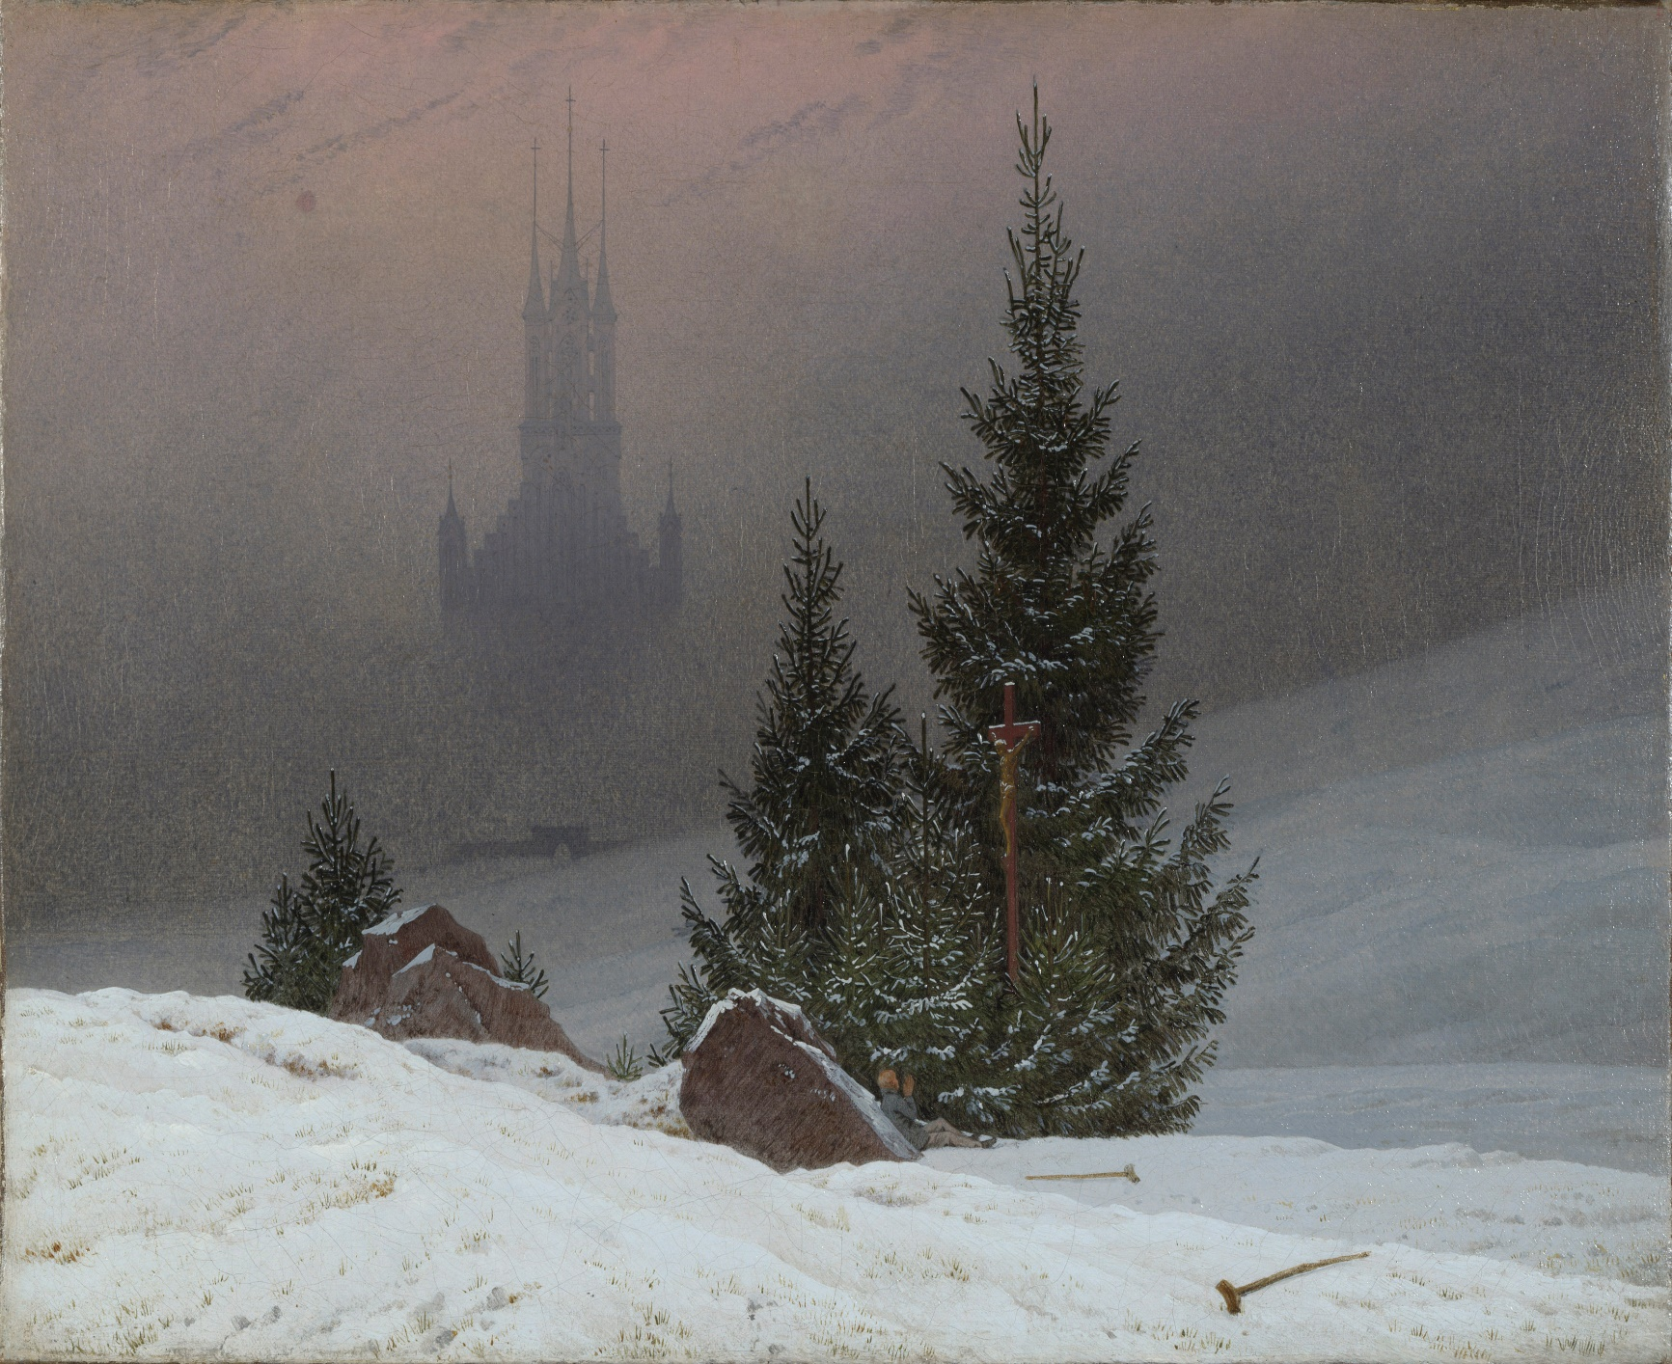
Caspar David Friedrich: Útesy na Rujaně
Caspar David Friedrich: Zimní krajina s kostelem

Slide 4
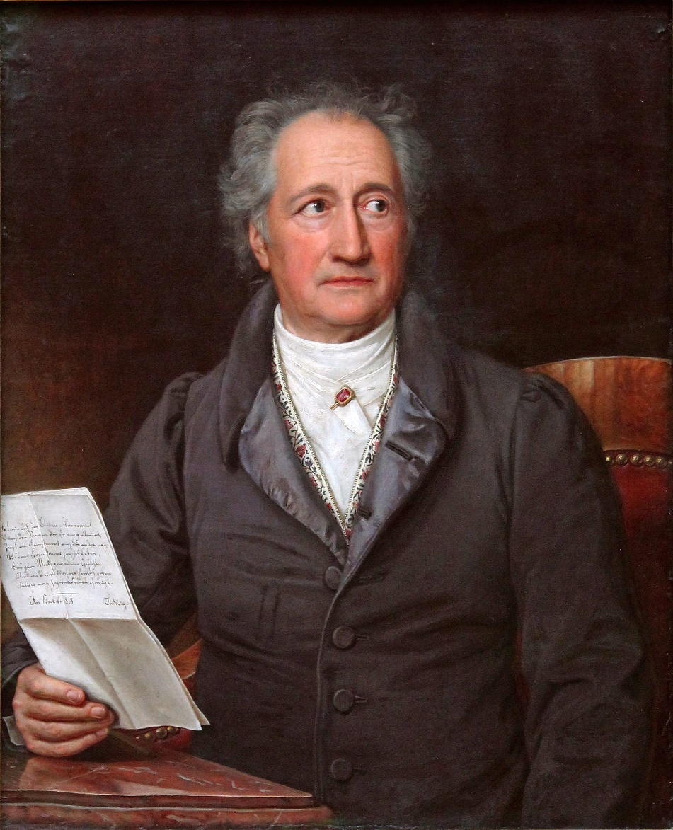
Johann Wolfgang Goethe (1749, Frankfurt n. Mohanem-1832 Výmar)
Básník, spisovatel, botanik, znalec minerálů.
Vliv antické kultury (cesty po Itálii a Sicílii)
Zájem o esoteriku a magii, člen zednářské lóže
V mládí: studia v Lipsku (ve Faustovi „Auerbachs Keller“ - Auerbachův sklep v Lipsku)
Vztah k Čechám (sběr minerálů kolem Karlových Varů → nyní Národní muzeum)
Mariánské Lázně: v r. 1821 seznámení s Ulrikou von Levetzow ze šlechtického rodu od Litoměřic (17 a 72 let)

Slide 5
Goethe: dílo
Básně a balady:
Čarodějův učeň (1797)
Torquato Tasso (1790) – klasicistní básnické drama o italském renesančním básníkovi
Próza
Utrpení mladého Werthera (1774, přeprac. 1787) – dvoudílný milostný román v dopisech (romantické období Sturm und Drang, Bouře a vzdor)
Viléma Meistera léta učednická (1796) – bildungsroman – román formování
Viléma Meistera léta tovaryšská (1821 a 1829) – iniciační román, kde dochází k proměně a k vývoji hrdiny, nedokončeno (záměr Léta mistrovská)
Spřízněni volbou (1809) – dvoudílný román
Díla o přírodě a botanice: Metamorfóza rostlin (1790), O barvách (1810)

Slide 6
Faust: historie vzniku předlohy (látky)
Původně pověst z 16. století, lidové knížky o dr. Johannu Faustovi, potulný učenec, vagant, chvástající se kouzelnickým a věšteckým uměním (zemřel údajně 1540)
Látku zpracovali zpracovali před G. alžbětinský dramatik Christopher Marlow v dramatu Tragická historie o životě a smrti doktora Fausta (poprvé jevištně 1594) a osvícenec Gotthold Ephraim Lessing (1725)
první knížka lid. čtení o Faustovi vyšla pod názvem Historie doktora Johanna Fausta 1587 ve Frankfurtu nad Mohanem u nakladatele Johanna Spiesse; autor byl patrně Andreas Frey ze Špýru (Speyer).

Slide 7
Faust: české prostředí
v našem prostředí byla faustovská látka realizována v českých loutkových hrách, které svou osnovu čerpaly z dramatu Marlowa, údajně přes německá kočovná divadla
dr. Kittel
Lékař z Jizerských hor: v českém prostředí se objevila pozoruhodná paralela k příběhu o Faustovi v pověstech o dr. Kittelovi
Žil v 18. stol. a vynikal svými léčitelskými schopnostmi a zanedlouho se stal známým; už za jeho života o něm na Liberecku kolovaly rozmanité pověsti
Lekce Faust: film od režiséra Jana Švankmajera

Slide 8
Faust I
Text vznikal přes 60 let
původní verze Urfaust (1773−75, nedokončena; zveřejněno 1887 až od nalezení opisu v r. 1886) nese vlivy hnutí Sturm und Drang, motivy buřičství a pocit prométheovství.
Faust I („mytický text“) vyšel 1808
skutečná událost: nejstarší části Fausta vznikly bezprostředně po procesu s vražedkyní jménem Susanna Margaretha Brandt (popravená 1772) ve Frankfurtu (vražedkyně vl. dítěte); inspirace zejména u scén Ponurý den, Pole a Žalář
prométheovství
Faust přislíbí duši ďáblu; patrné i u Mefista
Faust x Wagner: Wagner – typický osvícenský vzdělanec vyznávající pokrokovost vědy a poznatelnost jevů x Faust – romantik
jeden z klíčových motivů, Velikonoční zvony, s. 36 a zvony umíráčku, s. 74

Slide 9
Faust II
Faust II (vznik 1825-32, vyšlo 1832, po G. smrti, česky 1863)
po smrti Markéty F. poskytne útěchu Bůh – příroda; objevuje se zázračný svět duchů a kouzelnické reje, odpovídá prvkům německé romantiky
Téma antiky a současnosti → naplnění středověké touhy po klasické antice → smíření klasicismu a romantismu
v závěru II. dílu se objevují Starost x Činorodost, pomocné postavy, kterými F. zakrývá svoje vyprázdněné svědomí
Setkání lidové magie s antickou mytologií (scény Valpružina noc, Faust I. a Klasická Valpružina noc, Faust II.): připomínka sabatu antické mytologie

Slide 10
Faust: témata
Mefisto (Ďábel): tragikomičnost; naříkání na vlastní osud, na to, jak byl podveden, dokonce − dle překladatele Otokara Fischera − se tu setkáváme s ďáblovou nenaplněnou homosexuální choutkou
Témata ženství a času
Čas: Na úvod: Velikonoční zvony (s. 36); odbíjení hodin, motiv, který se opakuje, s. 74 a pak v závěru s. 530 a 531
Ženství: Markéta x Helena; věčné ženství, ženským prvkem je Faust v závěru očištěn, postavy katolických světic (Panna Maria ad.) alegorické postavy
Temná galerie (Faust II, 1. dějství): postavy „matek“, antické bohyně, jsou kdesi mimo prostor a čas
Alegorické postavy v závěru Bída (Not), Hlad (Schuld, ne ve smyslu „vina“, ale spíš „dluh“), Strast (Mangel) a Starost (Sorge): zosobnění všech hrůz světa

Slide 11
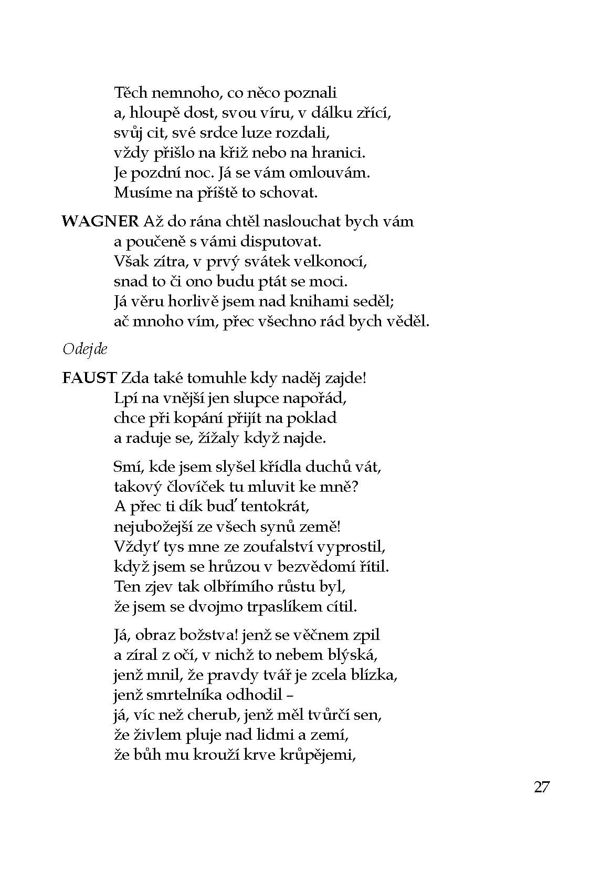
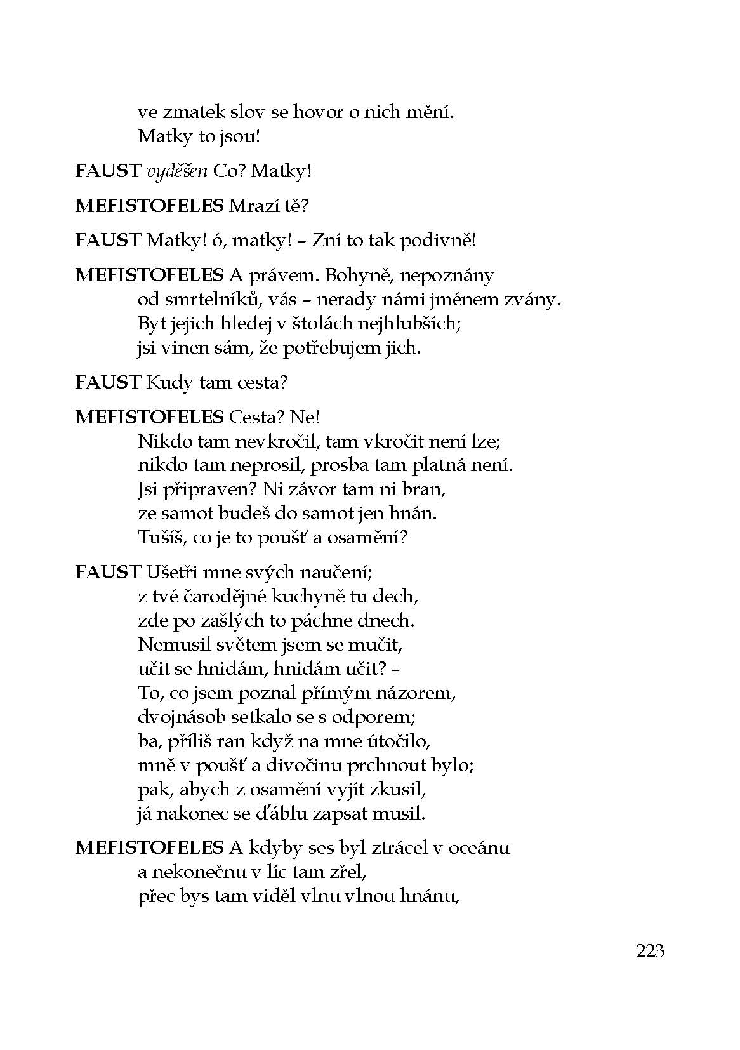
Faust x Wagner
Faust a „matky“

